Slide 1
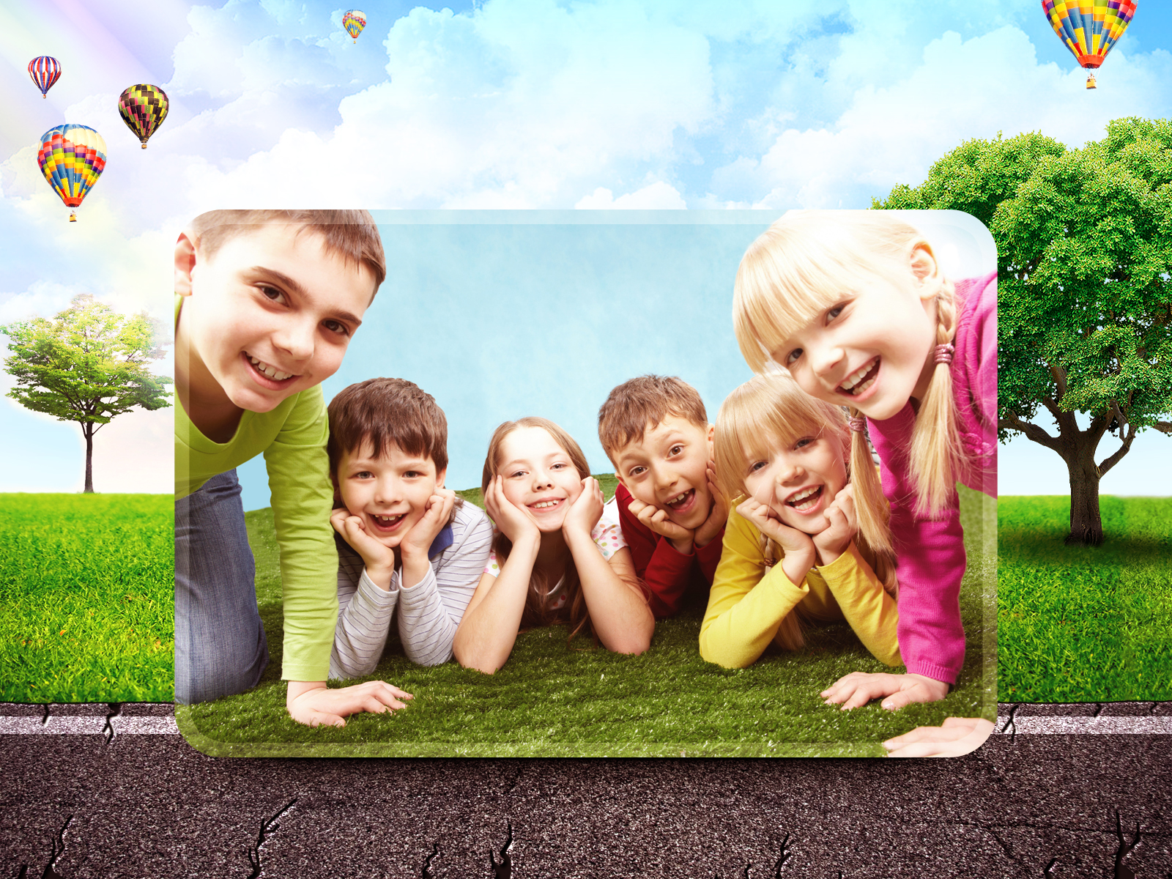
STEAM- проект учнів 4 – А класу
«Повернений ліс»
КЗ «Нікольська ЗОШ I- III ступенів №1 імені Якименка А.Д. Нікольської районної ради Донецької області» опорна школа.

Slide 2
Паспорт проекту
Тип проекту: інформаційний , дослідницький, колектив ний , довготривалий , інтегрований.
Предмети: літературне читання , природознавство , я у світі , трудове навчання.
Учасники проекту: учні 4-А класу , класовод, батьки.
Керівник проекту: Чадукова Оксана Вікторівна.

Slide 3
Актуальність
Ліси - це зелені легені нашої пла нети , що наповнюють атмосферу киснем .Ліс дає харчові продукти , сировину для виготовлення паперу,
регулює клімат на величезних територіях.
Разом з тим,кожного року знищу
ються мільйони гектарів лісів.Згідно
з даними ООН площа лісів щорічно
зменшується на 25 мільйонів гекта рів , що складає 1% від наявних сьогодні лісів.
Наш клас вирішив зробити свій внесок у озеленення планети : виса
дити алею дерев на заміну тих, що
були використані на виготовлення паперу з якого зроблені зошити та підручники , якими ми користува
лися протягом навчального року.

Slide 4
СИНХРОНІЗАЦІЯ ПРОГРАМ
Предмет | Тема | Мета і завдання | Очікуваний результат з предмету (кінцевий продукт)
Літературне читання | Історія виникнення паперу | -формувати навички роботи з енцикло педичною літературою; -систематизувати знання про історію виготовлення паперу; | Створення презентації «Історія виникнення паперу».
Трудове навчання | Використання та переробка паперу | -закріпити знання про історію паперу, його використання та переробку; -формувати уміння конструювати вироби з паперу; | Створення виробів з паперу на уроках трудового навчання.
Природознавство | Виготовлення паперу з макулатури в домашніх умовах | -тренувати навички роботи в групі; -розвивати уміння використовувати набуті знання на практиці; | Виготовлення паперу з макула тури в домашніх умовах .
Математика | Обчислення виразів з бага тоцифровими числами | -розвивати обчислювальні навички; -розрахувати кількість використаного паперу учнями класу за навчальний рік; | Розрахунок кількості дерев для висадки на класну алею.
Я у світі
Екологічна акція «Здай макулату
ру-збережи ліс!»
-підбір рослин для алеї «Повернений ліс»;
-проектування розміщення зелених насаджень;
Висадка дерев та створення
класної алеї «Повернений
ліс».

Slide 5
Етапи роботи над проектом
I.Організація проекту.
Визначення теми , мети , виду проекту, його тривалість.
II.Планування проектної діяльності.
Розподіл класу на творчі групи
(всього 5 груп ).
III.Реалізація проекту.
Складання плану роботи над проектом , розподіл обов’язків між членами груп.
Збір фотоматеріалів , малюнків, самостійна творча робота учнів.
Підбір рослин , проектування розміщення зелених насаджень .
Висадка дерев на алею «Повернений ліс».

Slide 6
Творча група
«ІСТОРИКИ»
Завдання : збір інформації
про історію виникнення паперу,створення презента
ції «Цікаві факти про папір».

Slide 7
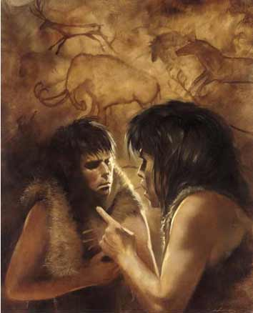
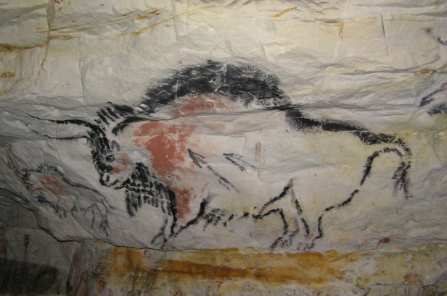
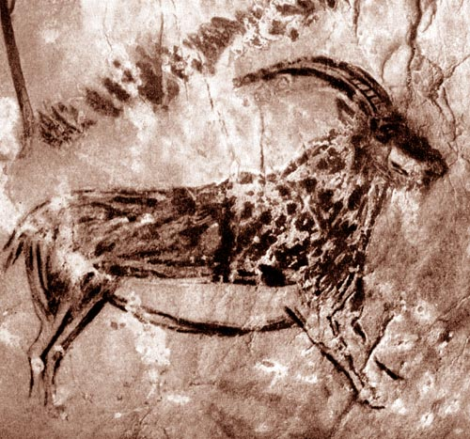
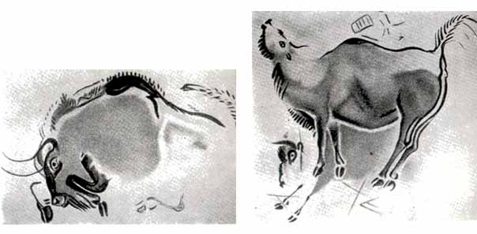
«Сторінками»перших книг стали стіни печер
З давніх- давен люди прагнули знань.Від одного покоління до іншого передавалися усні відомості про речі , котрі допомагали людям вижити : як добувати вогонь , як вполювати здобич.Проте , людська пам’ять - не такий уже й надійний спосіб зберігання різноманітних знань. Людина починає пошук носіїв інформації. Малюнки на стінах печер зображували сцени з полювань , мисливські трофеї.

Slide 8
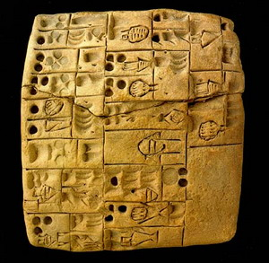
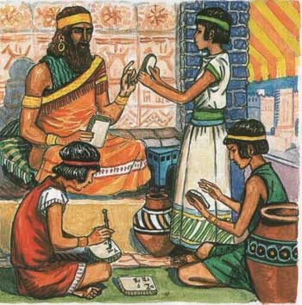
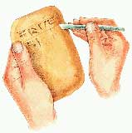
Глиняні дощечки прийшли на зміну печерному розпису.
У прадавньому Вавилоні 5000 років тому з'явилися перші книжки. Їх сторінками були глиняні плитки. На глину гострими паличками наносили літери, що мали вигляд клинців. По закінченню роботи «сторінки» обпалювали на вогні. Щоб перенести одну глиняну «книгу», її власникові доводилося наймати носіїв!
Малюнки на скалах
Глиняні таблички
папірус
пергамент
береста
папір

Slide 9
ПАПІРУС
За 3500 років до нашої ери у Древньому Єгипті для письма викоистовували папірус.Це особливий вид болотяної трав’янистої рослини , яка росте на берегах річки Ніл.

Slide 10
ПЕРГАМЕНТ
Папірус , у свою чергу, був витіснений більш міцним та довговічним матеріалом для письма – пергаментом.

Slide 12
Папір придумали китайці.Вірніше, цей великий винахід приписують конкретному китайцю – Цай Луню. Він придумав робити папір з кори дерев , ганчір’я , шматочків шовка, рибацьких сіток. Все це він роздробив , змішав до однорідної маси, розлив тонким шаром на сітку з бамбука. Вода збігла і на сітці залишився аркуш чистого білого паперу.

Slide 13
Творча група
«НАУКОВЦІ»
Завдання:зібрати інформа-
цію і скласти розповідь про
використання та переробку паперу.

Slide 14
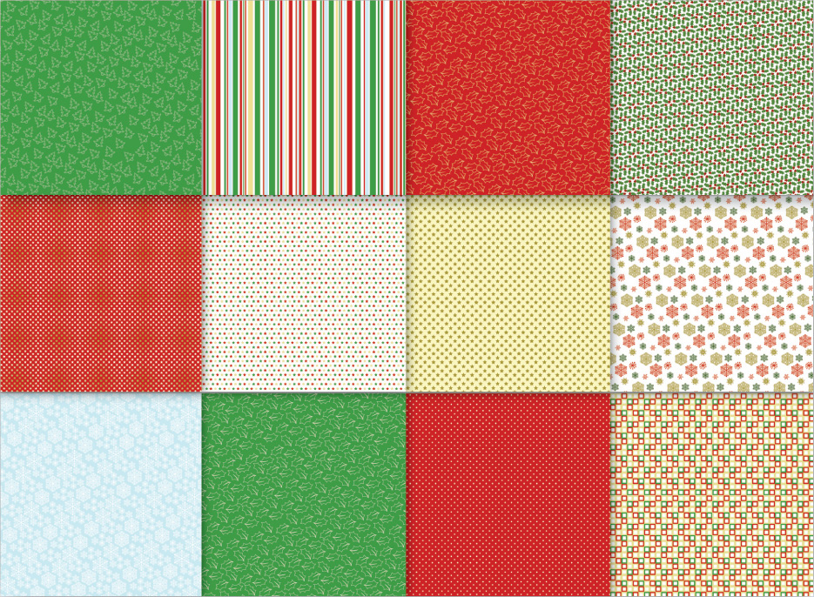
Папір – один з найбільш знакових винаходів за всю історію людства . Небагато що так вплинуло на людський побут , культуру , релігію , як його поява. Колись він був на вагу золота.Сьогодні картонно-паперова промисловість виробляє продукцію , в яку входять різні види паперу .За рік їх випускається по 50кг на кожного землянина.

Slide 15
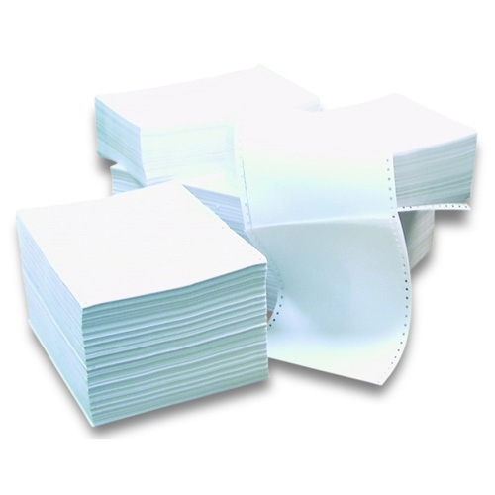
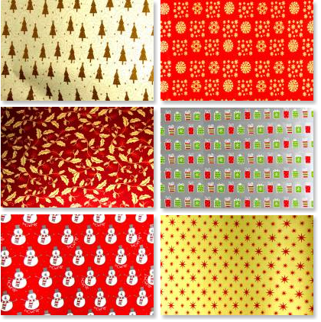
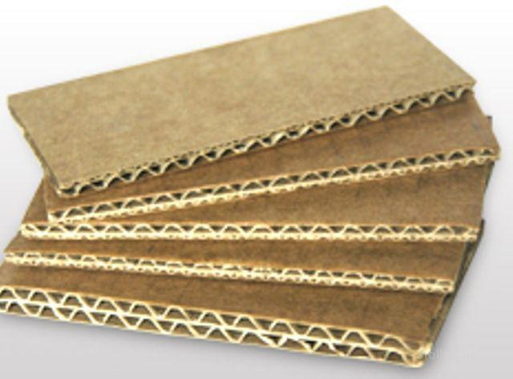
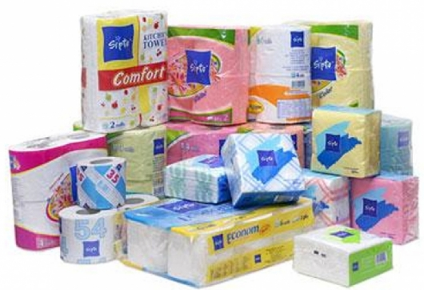
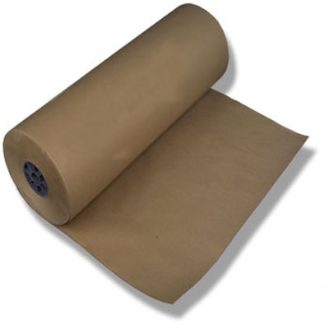
За призначенням паперова продукція має такий розподіл:
--для друку;
-- пакувальну;
-- картон;
-- санітарно-гігієнічного призначення;
-- технічну.

Slide 16
Для довготривалого зберігання
знань , передачі з покоління в покоління та розповсюдження їх в суспільстві потрібні носії інформації.
До наших часів основним носієм інформації є папір . З нього виробляють книги , газети , кіноплівку.
Як люди використовують папір?
По-перше,як
НОСІЙ ІНФОРМАЦІЇ

Slide 17
По-друге, целюлозу використовують:

Slide 18
І , звичайно ж , папір використовуємо ми , школярі : зошити , підручники , альбоми – все це допомагає нам вчитися.Подивіться на наші вироби з паперу на уроках трудового навчання.

Slide 19
На жаль, достатньо високий відсоток паперу викидається. Упаковки круп,сухих сніданків,квитки,паперові рушники – цей список можна продовжувати на декількох сторінках. Весь цей дріб’язок потрапляє у смітник. У 1 тонні побутового сміття міститься біля40% паперових відходів.Проблема в тому, що на відміну від скла, відокремити хоча б яку частину цієї паперової маси для переробки, після того, як вона змішалась з іншим сміттям – неможливо.Вкрай необхідно збирати макулатуру окремо.

Slide 20
ТОДІ СТАНЕ МОЖЛИВОЮ
ВТОРИННА ПЕРЕРОБКА ПАПЕРУ!

Slide 21
Тому наш клас звернувся до мешканців нашого селища з ініціативою : зробити щорічною акцію для всіх бажаючих --

Slide 22
ЗБЕРЕЖИ ДЕРЕВО – ЗДАЙ МАКУЛАТУРУ!

Slide 23
Творча група
«ТЕХНОЛОГИ»
Завдання:
ОСВОЇТИ ТЕХНОЛОГІЮ ВИГОТОВЛЕННЯ ПАПЕРУ В ДОМАШНІХ УМОВАХ.

Slide 24
Наша група вивчила літературу про технологію виготовлення паперу в Древньому Китаї та в наш час.

Slide 25
Ми зробили висновок – процес виготовлення паперу впродовж віків вдосконалювався , але не змінився.
Знімають кору дерев.
Варять роздріблені тріски.
Варять роздріблені тріски.
Відбілюють і фарбують.
Відбілюють і фарбують
Виливають на рулонну сітку.
Віджимають , висушують , полірують.
Збирають в рулон.

Slide 26
Для виробництва паперу знищують дерева , але є й інший спосіб.Ми вирішили довести , що можна виготовляти папір з макулатури в домашніх умовах.Наша група розробила технологію виготовлення паперу в домашніх умовах.Для реалізації поставленої мети були проведені досліди. Матеріалом для дослідів стала макулатура ,яка накопичується протягом навчального року в нашому класі : зошити, газети , журнали.

Slide 27
1.Розірвати папір на дрібні шматочки і помістити їх в миску.
2.Налити в миску води (краще теплої).Додати 2 ложки крохмалю.
Дати отриманій масі постояти 10 хвилин.
3.Збити суміш міксером до однорідного розчину.
Дослід №1. Апробація розробленої технології виготовлення паперу з макулатури в домашніх умовах.

Slide 28
4.Розподілити паперову масу по поверхні сита так,
щоб вода стікала в миску.Дати воді повністю стекти.
5.Обережно перевернути сито на аркуш паперу ,щоб
отримана целюлоза не розпалася.
6.Накрити вологу масу іншим листом промокального
паперу і прокатати скалкою.

Slide 29
7.Висушити за допомогою праски.
8.Акуратно видалити промокальний папір.
9.Одержаний аркуш залишити на 24 години
до повного висихання.

Slide 30
Дослід №2 проводився за такою самою технологією , як і дослід №1.
Але в домашню «целюлозу» додали фарбу. В результаті отримали
папір з різними відтінками.
Дослід №2. Апробація розробленої технології виготовлення паперу в домашніх умовах з макулатури з додаванням фарби.

Slide 31
Дослід №3 проводиться за такою самою технологією ,
як і дослід №1 і №2.Але в домашню «целюлозу» додавали
пелюстки квітів, сухі трави.
Дослід №3. Апробація розробленої технології виготовлення паперу в домашніх умовах з макулатури з додаванням пелюстків квіток , сухих трав.

Slide 32
Виготовлений ручним способом папір може бути використаний для дизайнерських робіт: дизайн книг, листівок , панно.

Slide 33
Творча група «МАТЕМАТИКИ»
Завдання: розрахувати кількість використаного паперу учнями класу за навчальний рік.

Slide 34
Наша група зробила розрахунки скільки кілограмів паперу (зошитів , підручників , альбомів ) використали за рік учні нашого класу.

Slide 36
1 тонна макулатури
Кисень для
30 осіб
10 дерев
економить
1000кВт/год електроенергії
200 літрів води

Slide 37
Ми зробили висновок --- щоб повернути природі те , що вона нам дала , треба висадити алею з 10 дерев.

Slide 38
Творча група «ЕКОЛОГИ»
Завдання: підбір рослин, проектування розміще
ння зелених насаджень,
висадка алеї «Повер
нений ліс».

Slide 39
Наша група вирішила присвятити висадку класної алеї Всесвітньому дню Землі.

Slide 40
Ми з класом приєднуємось до акції оголошеної Державним агент ством ресурсів України.

Slide 41
Для реалізації поставленої мети наша творча група спроектувала розміщення алеї біля Нікольського ставка , здійснила підбір дерев , підготувала місце для посадки. Нашу класну алею ми назвали «Повернений ліс». Подивіться --- це наше зелене диво!!!

